Slide 1
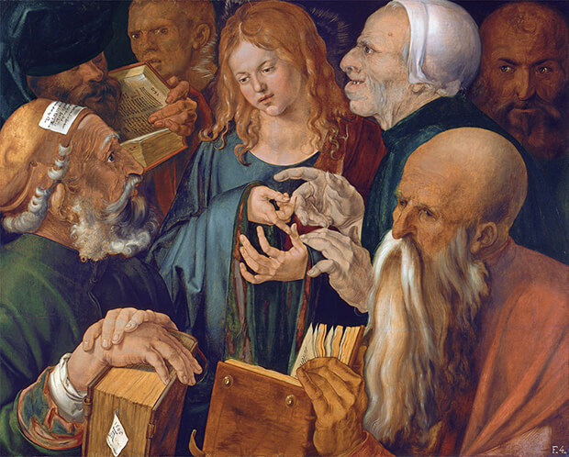

Slide 3
Autoritrattoa tredici anni

Slide 4
Ritratto di Albrecht Durer il Vecchio, 1490 circa, su tavola, Uffizi Firenze

Slide 5
Autoritrtt0 con fiore d’eringio, 1493, iniziato durante il soggiorno a Basilea, Parigi La scritta in alto: My sach die gat als es obenschtat. ( Le mie cose vanno come è deciso in alto: esprimono la sua fede in Cristo )

